Slide 2
– HS thực hiện được ước lượng kết quả phép tính; cộng, trừ, nhân, chia với số tự
nhiên, phân số.
– HS vận dụng được cộng, trừ, nhân, chia với số tự nhiên, phân số để giải quyết tình
huống thực tế.
– HS có cơ hội phát triển năng lực giải quyết vấn đề, giao tiếp toán học,..

Slide 3
1
Ước lượng kết quả phép tính.
Kết quả phép tính 12 020 – 6 915 khoảng mấy nghìn?
Kết quả phép tính 36 070 + 23 950 khoảng mấy chục nghìn?
Kết quả phép tính 598 600 – 101 500 khoảng mấy trăm nghìn?
Kết quả phép tính 4 180 300 + 3 990 700 khoảng mấy triệu?

Slide 4
Thảo luận cặp đôi
Làm tròn số bài cho và ước lượng kết quả phép tính
Viết kết quả vào vở
Chia sẻ trước lớp

Slide 5
1
Ước lượng kết quả phép tính.
Kết quả phép tính 12 020 – 6 915 khoảng mấy nghìn?
Làm tròn số 12 020 và 6 915 đến hàng nghìn được số 12 000 và 7 000.
→ Vậy kết quả phép tính 12 020 – 6 915 khoảng 12 000 – 7 000 = 5 000

Slide 6
1
Ước lượng kết quả phép tính.
b) Kết quả phép tính 36 070 + 23 950 khoảng mấy chục nghìn?
Làm tròn số 36 070 và 23 950 đến hàng chục nghìn được số 40 000 và 20 000.
→ Vậy kết quả phép tính 36 070 + 23 950 khoảng 40 000 + 20 000 = 60 000

Slide 7
1
Ước lượng kết quả phép tính.
c) Kết quả phép tính 598 600 – 101 500 khoảng mấy trăm nghìn?
Làm tròn số 598 600 và 101 500 đến hàng trăm nghìn được số 600 000 và 100 000.
→ Vậy kết quả phép tính 598 600 – 101 500 khoảng 600 000 – 100 000 = 500 000

Slide 8
1
Ước lượng kết quả phép tính.
d) Kết quả phép tính 4 180 300 + 3 990 700 khoảng mấy triệu?
Làm tròn số 4 180 300 và 3 900 700 đến hàng triệu được số 4 000 000
→ Vậy kết quả phép tính 4 180 300 + 3 990 700 khoảng 4 000 000 + 4 000 000 = 8 000 000

Slide 9
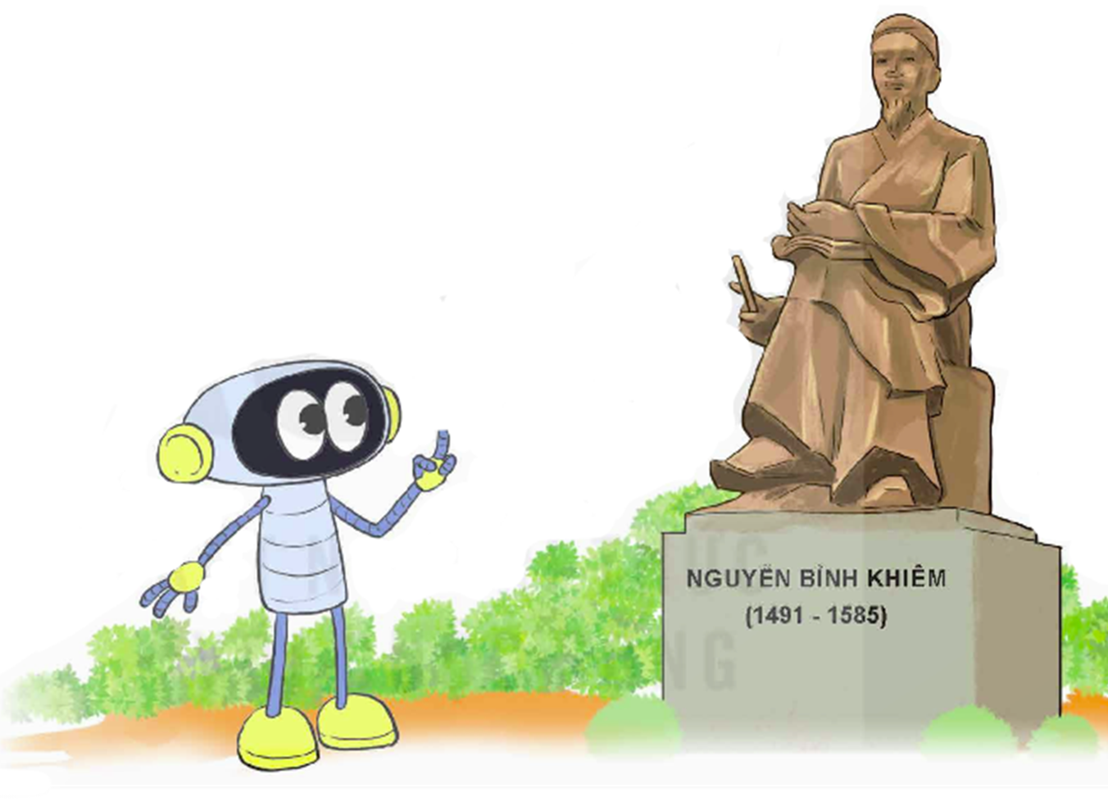
2
Trạng Trình Nguyễn Bỉnh Khiêm sinh năm 1491. Hỏi kể từ năm nay, còn bao nhiêu năm nữa sẽ kỉ niệm 600 năm năm sinh Trạng Trình Nguyễn Bỉnh Khiêm?
Bài toán hỏi gì?
Bài toán cho biết gì?

Slide 10
Phương pháp giải:
Xác định năm hiện tại.
Năm kỉ niệm 600 năm năm sinh Trạng Trình Nguyễn Bỉnh Khiêm = năm sinh + 600.
Số năm nữa sẽ đến kỉ niệm 600 năm năm sinh Trạng Trình Nguyễn Bỉnh Khiêm = Năm kỉ niệm 600 năm năm sinh Trạng Trình Nguyễn Bỉnh Khiêm – năm nay.

Slide 11
2
Lời giải:
- Năm nay là năm 2024.
- Năm kỉ niệm 600 năm năm sinh Trạng Trình Nguyễn Bỉnh Khiêm là: 1491 + 600 = 2091.
- Kể từ năm nay, còn số năm nữa sẽ đến kỉ niệm 600 năm năm sinh Trạng Trình Nguyễn Bỉnh Khiêm là: 2091 – 2024 = 67

Slide 12
3
Cô Ba mang 120 quả trứng gà ra chợ bán. Lần thứ nhất, cô Ba bán được $\frac{1}{8}$ số trứng đó. Lần thứ hai, cô Ba bán được $\frac{2}{7}$ số trứng còn lại sau lần bán thứ nhất. Hỏi cô Ba đã bán được tất cả bao nhiêu quả trứng gà?
Tóm tắt
Muốn tính cô Ba đã bán tất cả bao nhiêu quả trứng gà ta phải tính những gì?
Bài toán cho biết gì?
Bài toán hỏi gì?
Có: 120 quả trứng
Lần thứ nhất: $\frac{1}{8}$ số trứng
Lần thứ hai: $\frac{2}{7}$ số trứng còn lại
Cả hai lần: ? quả trứng

Slide 13
3
Phương pháp giải:
- Số trứng lần thứ nhất bán được = tổng số trứng × $\frac{1}{8}$
- Tìm số trứng còn lại sau lần bán thứ nhất.
- Số trứng lần thứ hai bán được = Số trứng còn lại sau lần bán thứ nhất × $\frac{2}{7}$
- Số trứng bán được = Số trứng lần thứ nhất bán được + số trứng lần thứ hai bán được.

Slide 15
3
Bài giải
Số trứng lần thứ nhất bán được là:
120× $\frac{1}{8}$ = 15(quả)
Số trứng còn lại sau lần bán thứ nhất là:
120 – 15 = 105 (quả)
Số trứng lần thứ hai bán được là:
105× $\frac{2}{7}$ =30 (quả)
Cả hai lần cô Ba bán được số quả trứng là:
15 + 30 = 45 (quả)
Đáp số: 45 quả trứng

Slide 16
4
Tính bằng cách thuận tiện.
a) 524 × 63 + 524 × 37 - 2 400
b) $\frac{7}{9}$ × $\frac{6}{5}$ + $\frac{6}{5}$ × $\frac{2}{9}$ + $\frac{4}{5}$

Slide 17
Phương pháp giải:
Áp dụng công thức: a x b + a x c = a x (b + c)

Slide 18
4
Tính bằng cách thuận tiện.
a) 524 × 63 + 524 × 37 - 2 400
= 524 × (63 + 37) – 2 400
= 524 × 100 – 2 400
= 52 400 – 2 400
= 50 000

Slide 19
4
Tính bằng cách thuận tiện.
= $\frac{6}{5}$ × ($\frac{7}{9}$ + $\frac{2}{9}$ ) + $\frac{4}{5}$
= $\frac{6}{5}$ × 1 + $\frac{4}{5}$
= $\frac{6}{5}$ + $\frac{4}{5}$= $\frac{10}{5}$= 2
b) $\frac{7}{9}$ × $\frac{6}{5}$ + $\frac{6}{5}$ × $\frac{2}{9}$ + $\frac{4}{5}$

Slide 20
- Ôn tập kiến thức đã học.
- Chuẩn bị bài tiếp theo.

